Slide 1
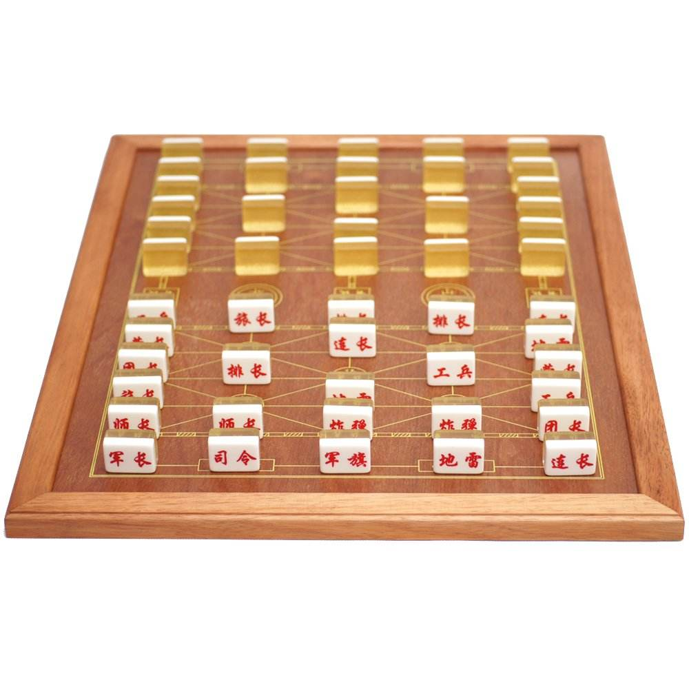
智能军棋裁判
Team3
答辩人：吕韬

Slide 2
开始程序后输入要分辨的数量 识别失败则再次输入重新识别 识别成功程序会用语音按棋子顺序播报棋子名称 识别完后询问是否继续识别 继续识别则回到输入棋子数量的步骤 停止识别则结束程序
选择分辨多少棋子
20秒超时
识别失败
分辨到有多少个棋子
识别成功
开始分辨棋子
请重新识别
输入识别数量
输入识别数量
按顺序输出棋子名称
是否继续识别
是
输入识别数量
否
结束程序

Slide 3

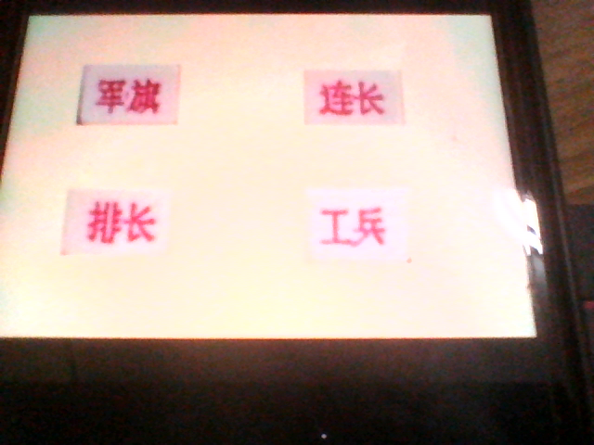
摄像头拍照并识别图片

Slide 4
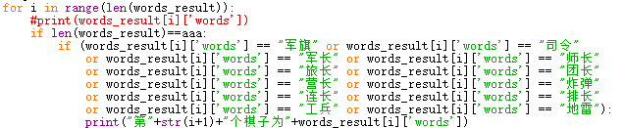
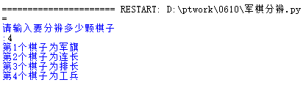
根据输入数量按顺序识别棋子

Slide 5
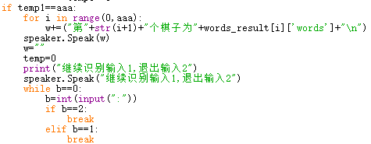
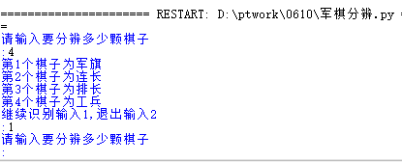
语音播报棋子数量和是否继续识别

Slide 6

项目难点：如何判断识别是否符合棋子数量的要求
加入标志位，每次识别到符合要求的棋子就+1，达到要求数量就播报语音

